Slide 1
第七章 外围设备
7.1 外围设备概述
7.2 磁盘存储设备
7.3 磁盘存储设备的技术发展
7.4 磁带存储设备
7.5 光盘和磁光盘存储设备
7.6 显示设备
7.7 输入设备和打印设备

Slide 2
7.1.1 外围设备的一般功能
7.1外围设备概述
外围设备的功能是在计算机和其他机器之间，以及计算机与用户之间提供联系。由于外围设备的地位越来越重要，主要介绍以下内容：硬磁盘、可移动磁盘、磁带和光盘。
1. 外围设备的一般功能
外围设备：涉及相当广泛的计算机部件，除了CPU和主存外，计算机系统的每一部分都可以作为一个外围设备来看待。
外围设备的功能是在计算机和其他机器之间，以及计算机与用户之间提供联系。

Slide 3
2. 外围设备（磁盘）基本组成
(1) 存储介质，它具有保存信息的物理特征。例如磁盘就是一个存储介质的例子，它是用记录在盘上的磁化元表示信息。
(2) 驱动装置，它用于移动存储介质。例如，磁盘设备中，驱动装置用于转动磁盘并进行定位。
(3)控制电路，它向存储介质发送数据或从存储介质接受数据。例如，磁盘读出时，控制电路把盘上用磁化元形式表示的信息转换成计算机所需要的电信号，并把这些信号用电缆送给计算机主机。

Slide 4
7.1.2 外围设备的分类
一个计算机系统配备什么样的外围设备，是根据实际需要来决定的。如下图所示出了计算机的五大类外围设备，这只是一个典型化了的计算机环境。
中央部分是CPU和主存，通过总线与第二层的适配器（接口）部件相连，第三层是各种外围设备控制器，最外层是外围设备。

Slide 5
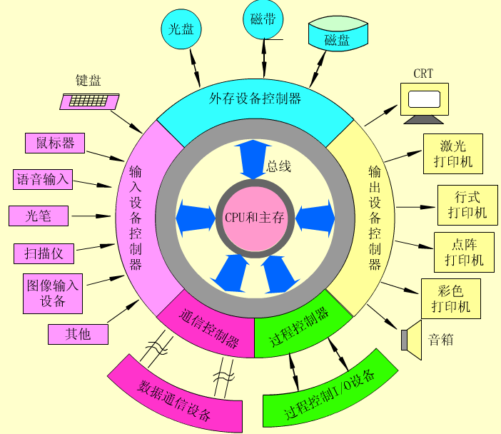

Slide 6
7.2磁盘存储设备
计算机的外存储器又称磁表面存储设备。所谓磁表面存储，是用某些磁性材料薄薄地涂在金属铝或塑料表面作载磁体来存储信息。磁盘存储器、磁带存储器均属于磁表面存储器。
磁表面存储器的优点：
  ①存储容量大，位价格低；
  ②记录介质可以重复使用；
  ③记录信息可以长期保存而不丢失，甚至可以脱机存档；
  ④非破坏性读出，读出时不需要再生信息。当然，磁表面存储器也有缺点，主要是存取速度较慢，机械结构复杂，对工作环境要求较高。
磁表面存储器由于存储容量大，位成本低，在计算机系统中作为辅助大容量存储器使用，用以存放系统软件、大型文件、数据库等大量程序与数据信息。

Slide 7
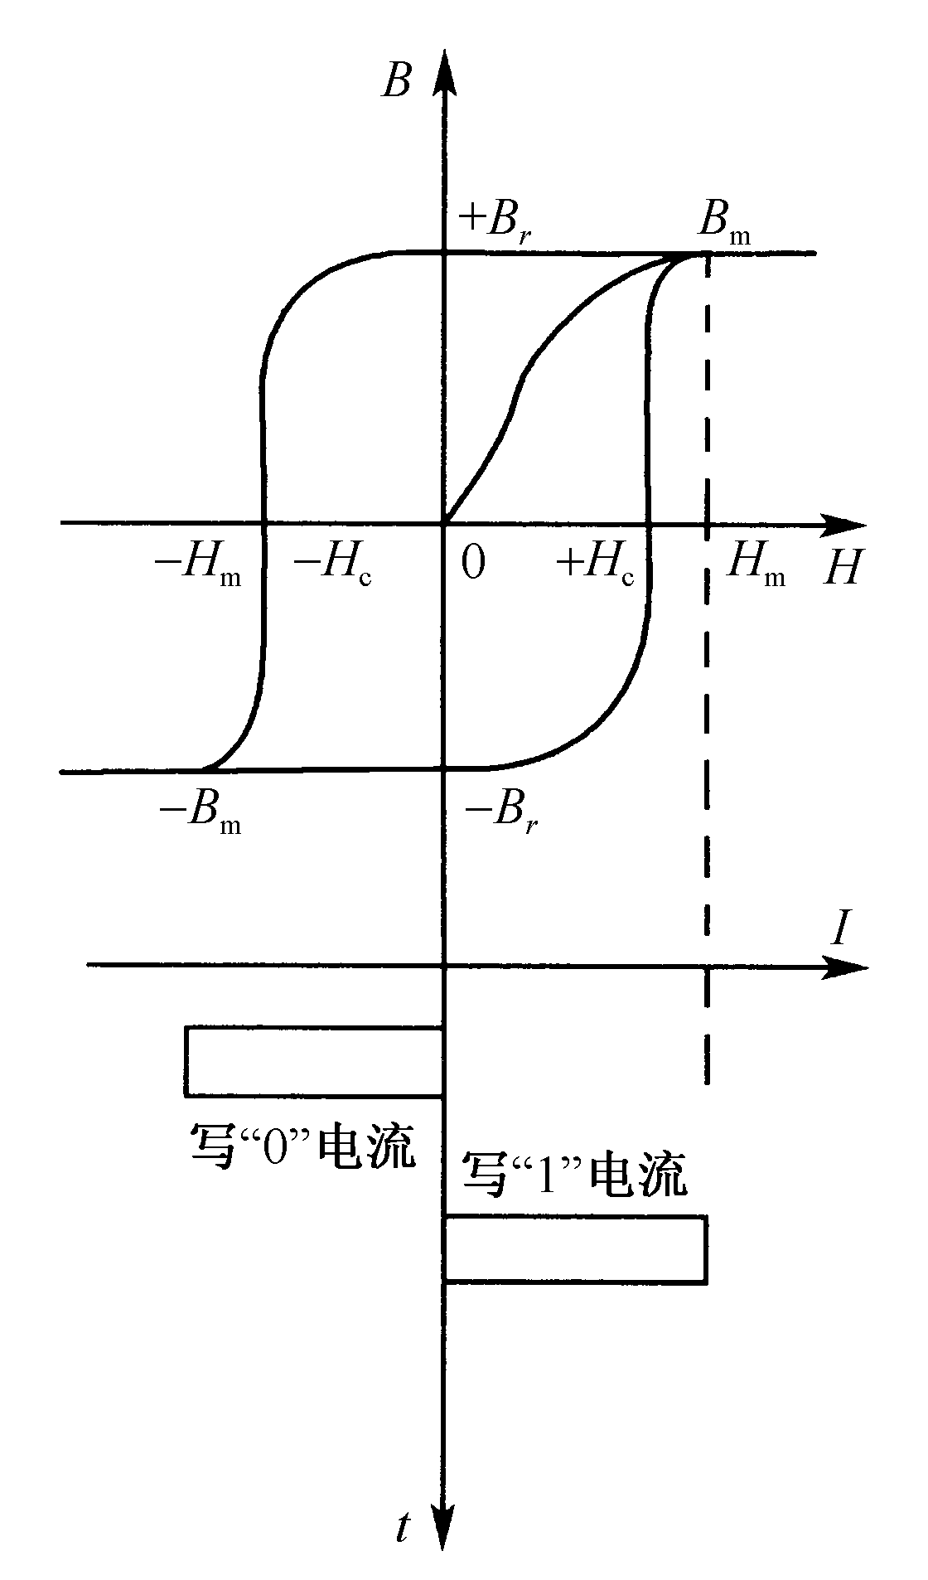
7.2.1 磁记录原理
1、磁性材料的物理特性
用于存储设备的磁性材料，是一种具有矩形磁滞回线的磁性材料。
从磁滞回线可以看出，磁性材料被磁化后，工作点总是在磁滞回线上。
只要外加的正向脉冲电流（即外加磁场）幅度足够大，那么在电流消失后磁感应强度B并不等于0，而是在+Br状态（正剩磁状态）。反之，当外加负向脉冲电流时，磁感应强度B将处在-Br状态（负剩磁状态）。

Slide 8
利用这两个稳定的剩磁状态，可以表示二进制代码1和0.
如果规定用+Br状态表示代码“1”，-Br状态表示代码“0”，则要使磁性材料记忆“1”，就要加正向脉冲电流，使磁性材料正向磁化；要使磁性材料记忆“0”，则要加负向脉冲电流，使磁性材料反向磁化。
磁性材料上呈现剩磁状态的地方形成了一个磁化元或存储元，它是记录一个二进制信息位的最小单位。

Slide 9
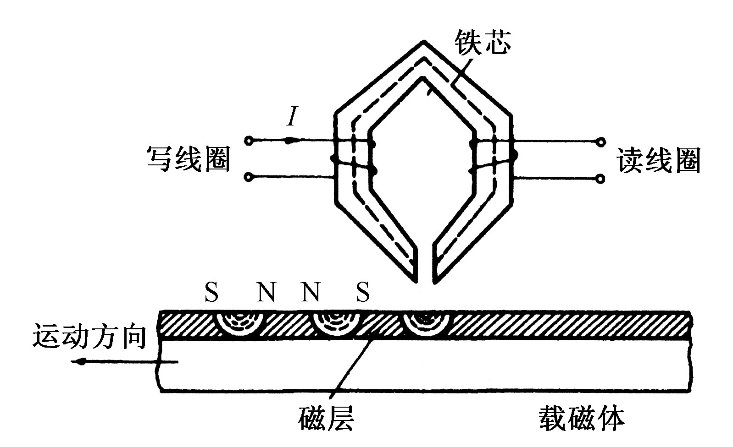
2、磁表面存储器的读写原理
磁头是由软磁材料做铁芯绕有读写线圈的电磁铁。铁芯是高磁导率材料，铁芯空隙处是非磁性材料，故在铁芯空隙处集中很强的磁场。
利用磁头装置来形成和判别磁层中的不同磁化状态。换句话说，写入时，利用磁头使载磁体（盘片）具有不同的磁化状态，
读出时，又利用这些磁头来判别这些不同的磁化状态。

Slide 10
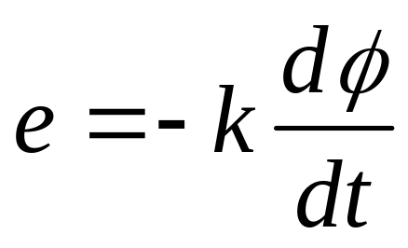
1.写操作：当写线圈中通过一定方向的脉冲电流时，铁芯内就产生一定方向的磁通。在铁芯空隙处集中的强磁场作用下，载磁体就被磁化成相应极性的磁化位或磁化元。若在写线圈里通入相反方向的脉冲电流，就可得到相反极性的磁化元 ，即写入“1”或“0” 。
一个磁化元就是一个存储元，一个磁化元中存储一位二进制信息。当载磁体相对于磁头运动时，就可以连续写入一连串的二进制信息。
2.读操作：当磁头经过载磁体的磁化元时，由于磁头铁芯是良好的导磁材料，磁化元的磁力线很容易通过磁头而形成闭合磁通回路。不同极性的磁化元在铁芯里的方向是不同的。当磁头对载磁体作相对运动时，由于磁头铁芯中磁通的变化，使读出线圈中感应出相应的电动势e，

Slide 11
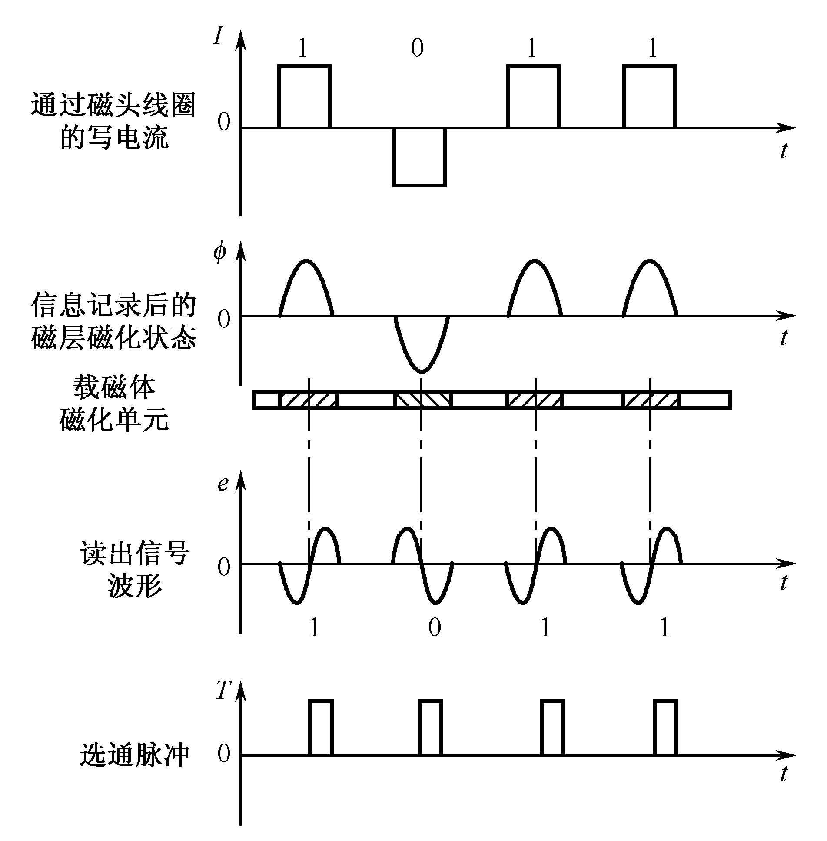
3.记录方式的写读波形图

Slide 12
磁表面存储器存取信息的原理: 通过电磁变换，利用磁头写线圈中的脉冲电流，可把一位二进制代码转换成载磁体存储元的不同剩磁状态；反之，通过磁电变换，利用磁头读出线圈，可将由存储元的不同剩磁状态表示的二进制代码转换成电信号输出。
磁层上的存储元被磁化后，它可以供多次读出而不被破坏。当不需要这批信息时，可通过磁头把磁层上所记录的信息全部抹去，称之为写“0”。通常，写入和读出是合用一个磁头，故称之为读写磁头。每个读写磁头对应着一个信息记录磁道。

Slide 13
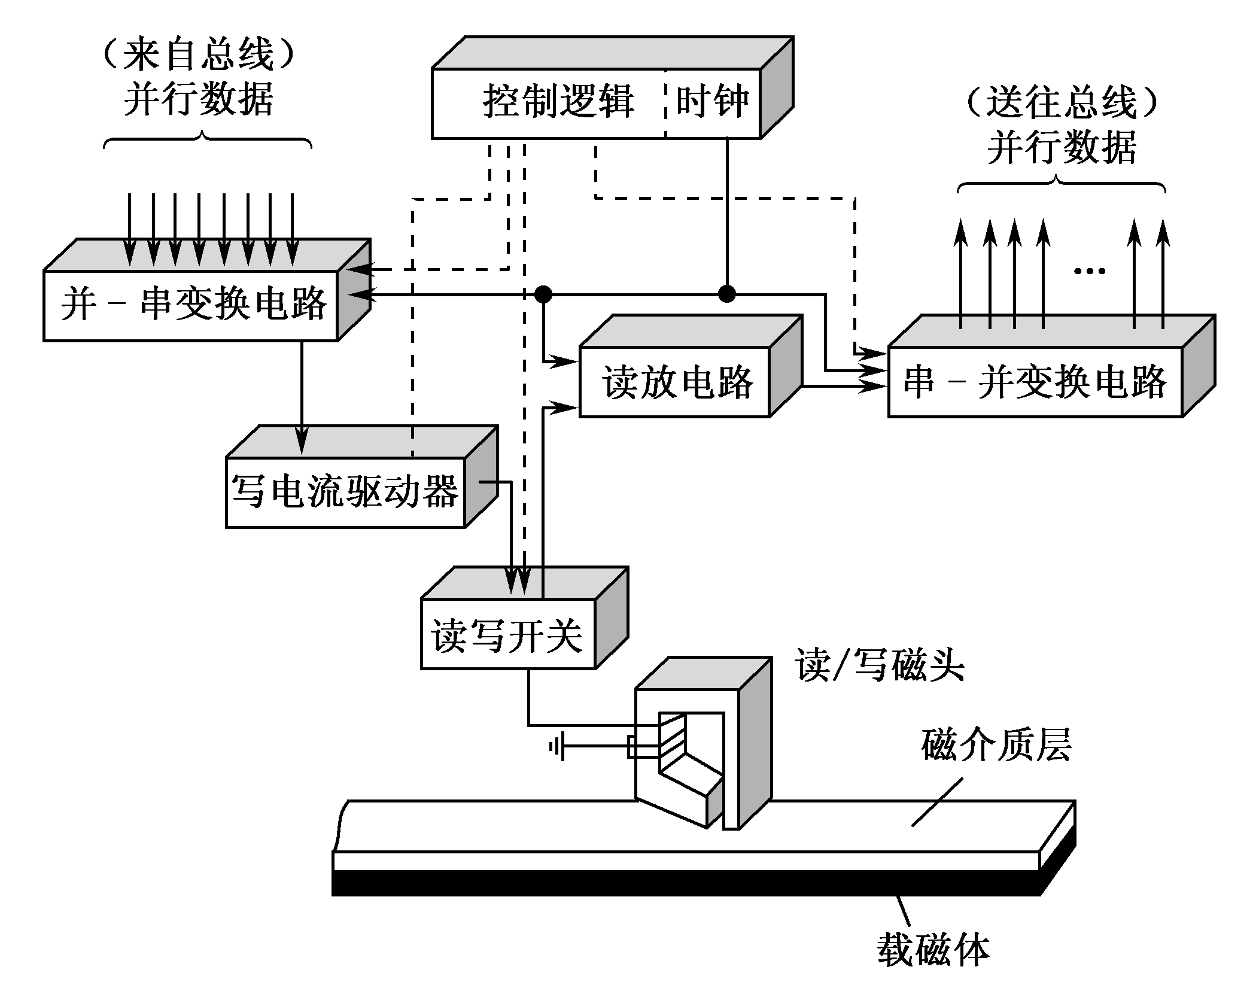
7.2.2 磁盘的组成和分类
1、磁盘的组成
（放大检测）
（功率放大）
（电流）
（形成按位的磁化存储元）
（记录介质相对磁头运动，位磁化存储元形成的空间磁场在读磁头线圈中产生感应电势）

Slide 14
写入时，将计算机并行送来的数据取至并串变换寄存器，变为串行数据，然后一位一位地由写电流驱动器作功率放大并加到写磁头线圈上产生电流，从而在盘片磁层上形成按位的磁化存储元。
读出时，当记录介质相对磁头运动时，位磁化存储元形成的空间磁场在读磁头线圈中产生感应电势，此读出信息经放大检测就可还原成原来存入的数据。由于数据是一位一位串行读出的，故要送至串并变换寄存器变换为并行数据，再并行送至计算机。

Slide 15
2. 磁盘的分类
硬磁盘按盘片结构，分成可换盘片式与固定盘片式两种；磁头也分为可移动磁头和固定磁头两种。
可移动磁头固定盘片的磁盘机：特点是一片或一组盘片固定在主轴上，盘片不可更换。盘片每面只有一个磁头，存取数据时磁头沿盘面径向移动。可移动磁头可换盘片的磁盘机：盘片可以更换，磁头可沿盘面径向移动。优点是盘片可以脱机保存，同种型号的盘片具有互换性。
固定磁头磁盘机：特点是磁头位置固定，磁盘的每一个磁道对应一个磁头，盘片不可更换。优点是存取速度快，省去磁头找道时间，缺点是结构复杂。
可移动磁头可换盘片的磁盘机：盘片可以更换，磁头可沿盘面径向移动。优点是盘片可以脱机保存，同种型号的盘片具有互换性。

Slide 16
温彻斯特磁盘机：简称温盘，是一种采用先进技术研制的可移动磁头固定盘片的磁盘机。它是一种密封组合式的硬磁盘，即磁头、盘片、电机等驱动部件乃至读写电路等组装成一个不可随意拆卸的整体。工作时，高速旋转在盘面上形成的气垫将磁头平稳浮起。
优点是防尘性能好，可靠性高，对使用环境要求不高，成为最有代表性的硬磁盘存储器。而普通的硬磁盘要求具有超净环境，只能用于大型计算机中。

Slide 17
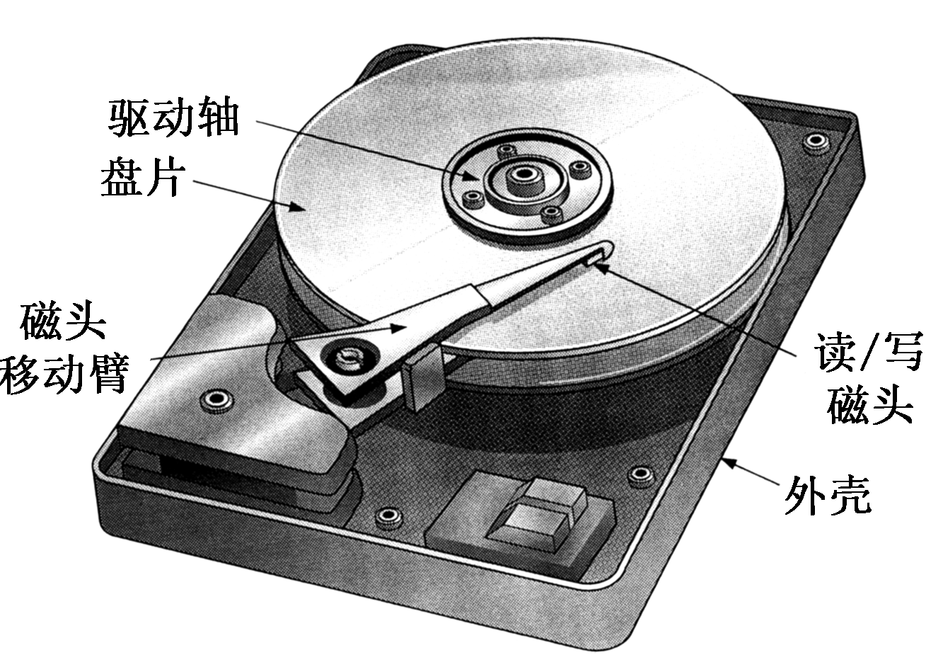
7.2.3 磁盘驱动器和控制器
磁盘驱动器是一种精密的电子和机械装置，因此各部件的加工安装有严格的技术要求。对温盘驱动器，还要求在超净环境下组装。各类磁盘驱动器的具体结构虽然有差别，但基本结构相同，主要由定位驱动系统、主轴系统和数据转换系统组成。如下图是磁盘驱动器外形图。

Slide 18
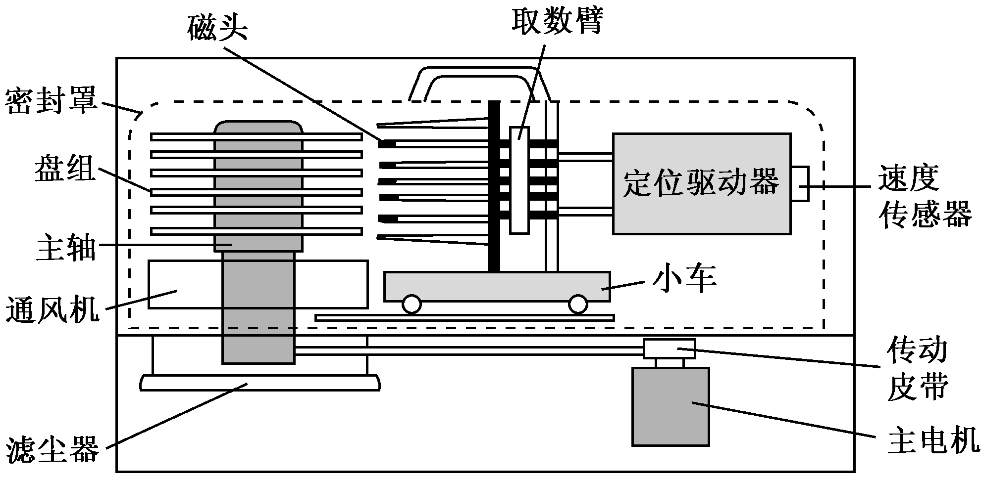
结构示意图：

Slide 19
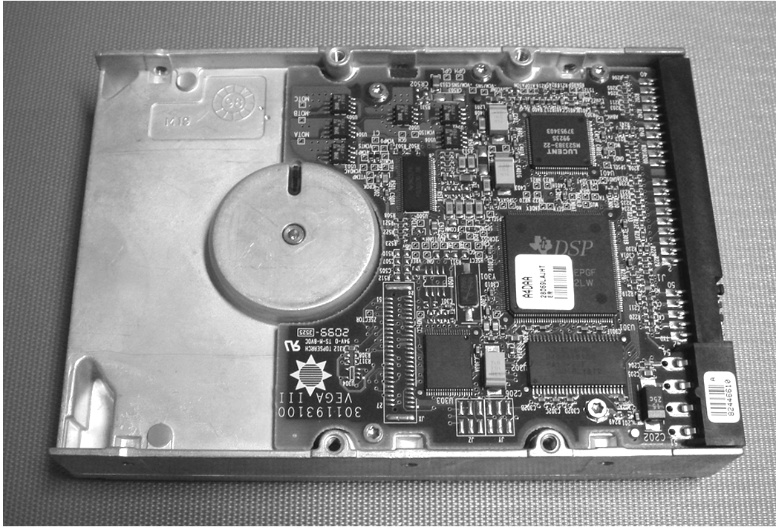
磁盘控制器是主机与磁盘驱动器之间的接口，电路板实物见下图所示。
由于磁盘存储器是高速外存设备，故与主机之间采用成批交换数据方式。作为主机与驱动器之间的控制器，它需要有两个方面的接口：一个是与主机的接口，控制外存与主机总线之间交换数据；
另一个是与设备的接口，根据主机命令控制设备的操作。
前者称为系统级接口，后者称为设备级接口。

Slide 20
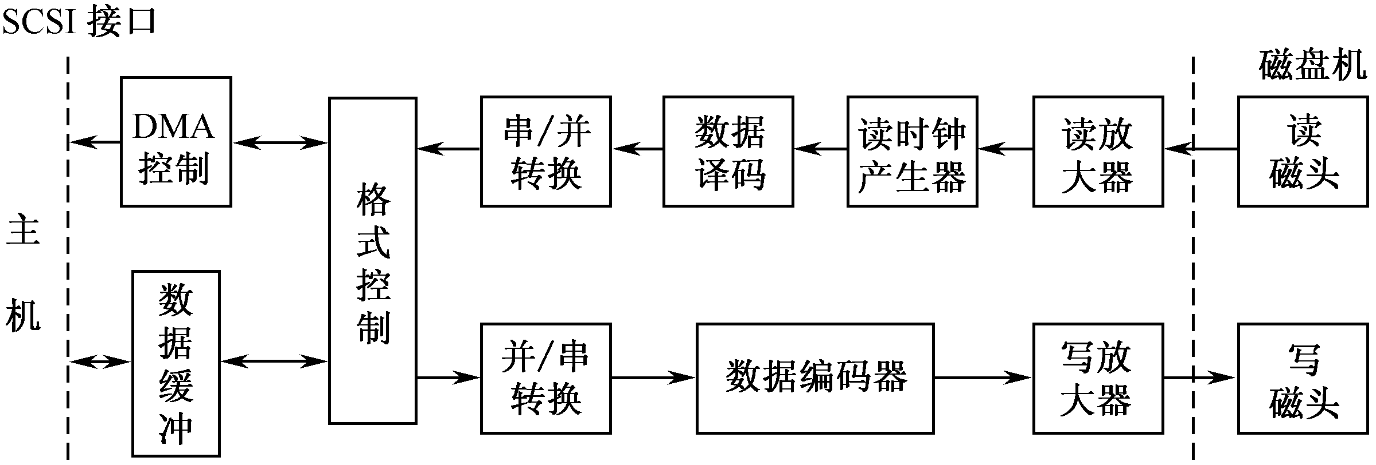
主机与磁盘驱动器交换数据的控制逻辑见下图。
设备级接口
系统级接口
磁盘上的信息经读磁头读出以后送读出放大器，然后进行数据与时钟的分离，再进行串并变换、格式变换，最后送入数据缓冲器，经DMA(直接存储器传送)控制将数据传送到主机总线。
磁盘控制器的功能全部转移到设备中，主机与设备之间采用标准的通用接口，如SCSI接口（小型机系统接口），从而使设备相对独立。

Slide 21
7.2.4 磁盘上信息的分布
盘片的上下两面都能记录信息，通常把磁盘片表面称为记录面。记录面上一系列同心圆称为磁道。每个盘片表面通常有几百到几千个磁道，每个磁道又分为若干个扇区，如下一页图所示。从图中看出，外面扇区比里面扇区面积要大。磁盘上的这种磁道和扇区的排列称为格式。

Slide 22
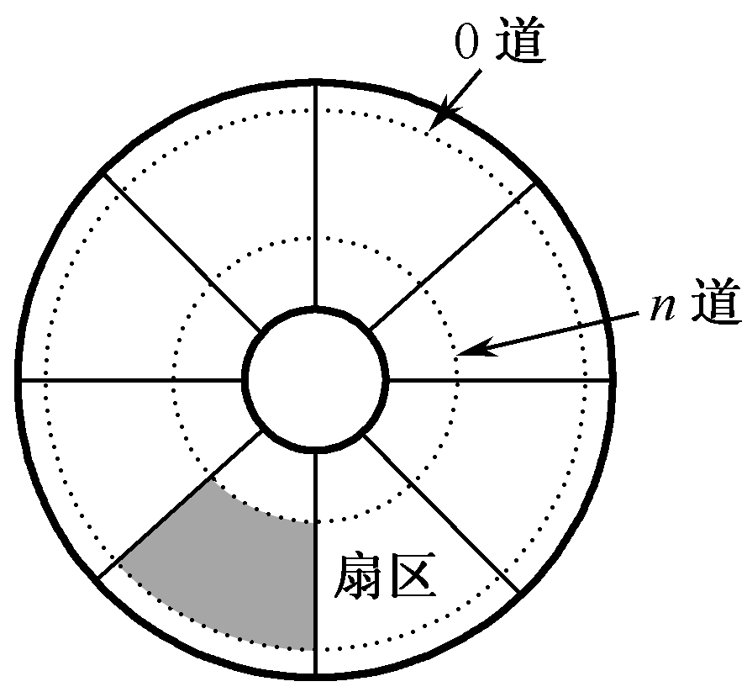
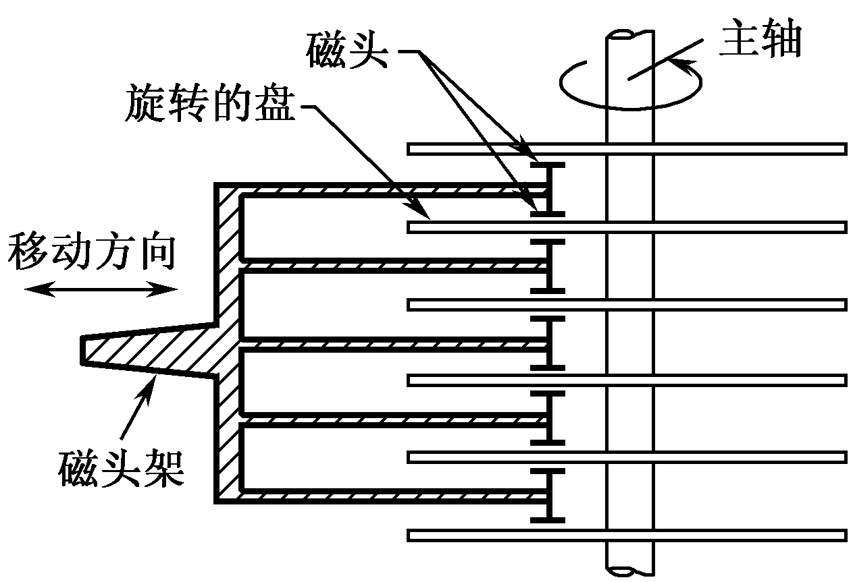
磁道的编址是从外向内依次编号，最外一个同心圆叫0磁道，最里面的一个同心圆叫n磁道， n磁道里面的圆面积并不用来记录信息。
扇区的编号有多种方法，可以连续编号，也可间隔编号。磁盘记录面经这样编址后，就可用n磁道m扇区的磁盘地址找到实际磁盘上与之相对应的记录区。

Slide 23
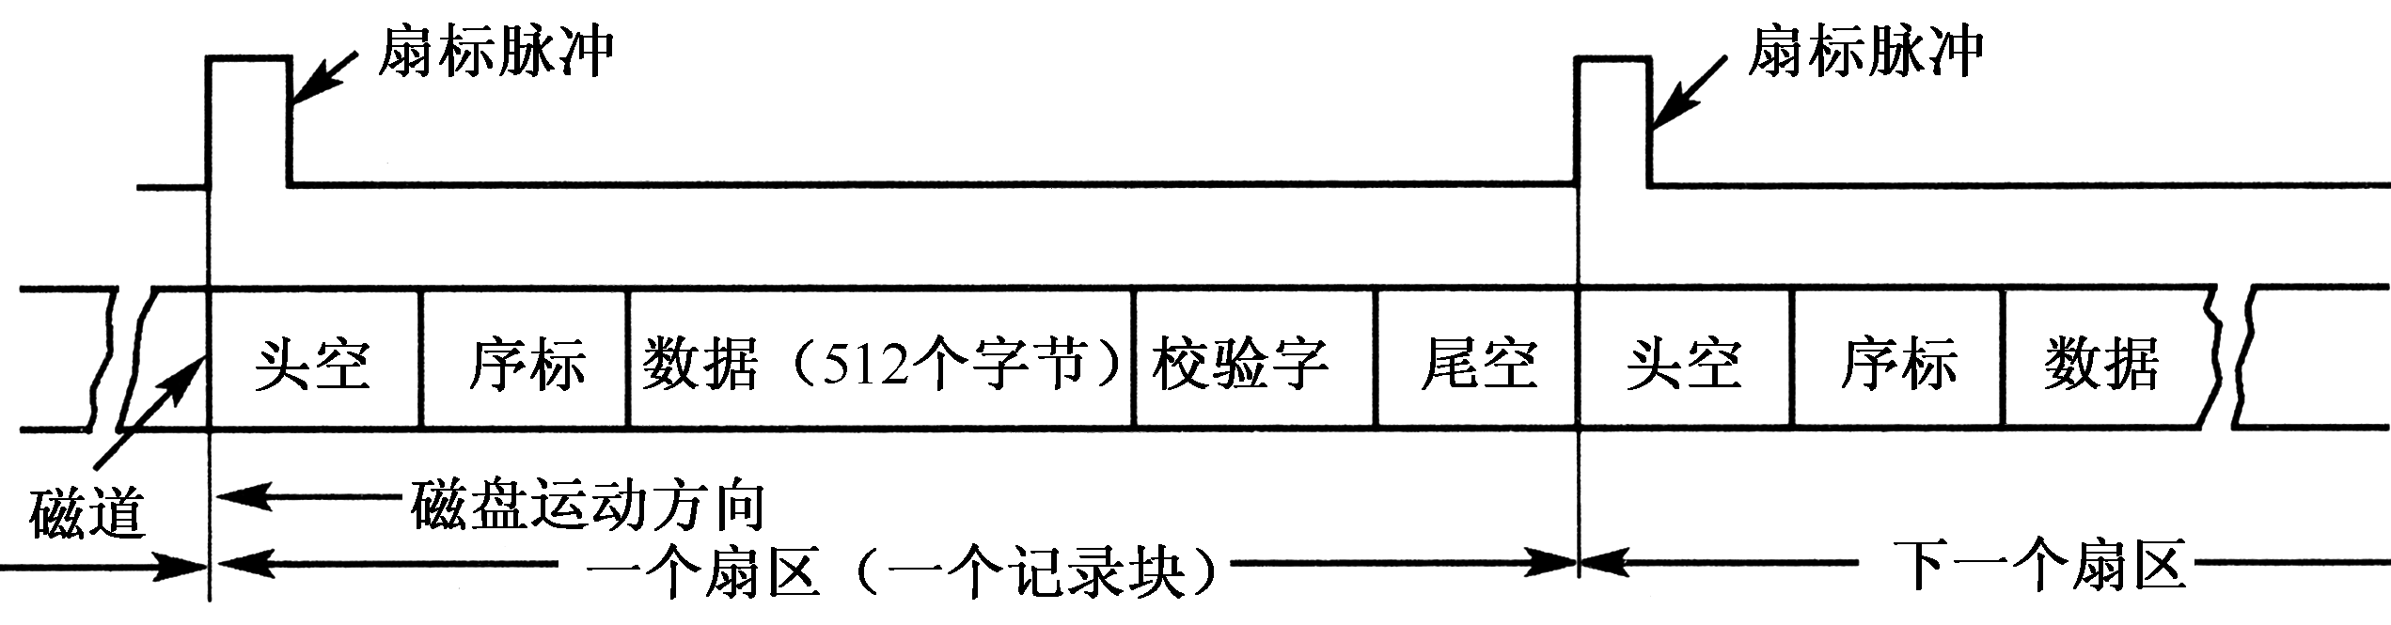
在磁道上，信息是按区存放的，每个区中存放一定数量的字或字节，各个区存放的字或字节数是相同的。为进行读/写操作，要求定出磁道的起始位置，这个起始位置称为“索引”。索引标志在传感器检索下可产生脉冲信号，再通过磁盘控制器处理，便可定出磁道起始位置。
磁盘存储器的每个扇区记录定长的数据，因此读/写操作是以扇区为单位一位一位串行进行的。每一个扇区记录一个记录块。如图所示。
每个扇区开始时由磁盘控制器产生一个扇标脉冲。扇标脉冲的出现即标志一个扇区的开始。两个扇标脉冲之间的一段磁道区域即为一个扇区（一个记录块）。其中空白段（头空段、尾空段）用来留出一定的时间作为磁盘控制器的读写准备时间，序标被用来作为磁盘控制器的同步定时信号。

Slide 24
7.2.5 磁盘存储器的技术指标
磁盘存储器的主要技术指标包括存储密度、存储容量、存取时间及数据传输率。
1.存储密度：存储密度分道密度、位密度和面密度。
道密度：沿磁盘半径方向单位长度上的磁道数，单位为道/英寸。
位密度：磁道单位长度上能记录的二进制代码位数，单位为位/英寸。面密度：位密度和道密度的乘积，单位为位/平方英寸。
2.存储容量：一个磁盘存储器所能存储的字节总数，称为磁盘存储器的存储容量。有格式化容量和非格式化容量之分。
格式化容量：按照某种特定的记录格式所能存储信息的总量，即用户能真正使用的容量。
非格式化容量：磁记录表面可以利用的磁化单元总数。
格式化容量一般是非格式化容量的60%~70%。

Slide 25
3.平均存取时间：存取时间是指从发出读写命令后，磁头从某一起始位置移动至新的记录位置，到开始从盘片表面读出或写入信息加上传送数据所需要的时间。
取决于以下三个因素决定：
第一个是将磁头定位至所要求的磁道上所需的时间，称为找道时间；
第二个是找道完成后至磁道上需要访问的信息到达磁头下的时间，称为等待时间，这两个时间都是随机变化的，因此往往使用平均值来表示，平均找道时间是最大找道时间与最小找道时间的平均值。平均等待时间和磁盘转速有关，它用磁盘旋转一周所需时间的一半来表示。
第三个是数据传送时间。

Slide 26
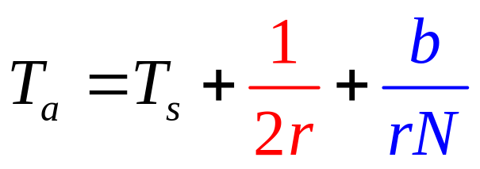
磁盘总的平均存取时间为：
数据传送时间
平均找道时间
平均等待时间
r表示磁盘旋转速率，单位：转/秒；
b表示传送的字节数；
N表示每磁道字节数。

Slide 27
4. 数据传输率：磁盘存储器在单位时间内向主机传送数据的字节数，叫数据传输率，传输率与存储设备和主机接口逻辑有关。从主机接口逻辑考虑，应有足够快的传送速度向设备接收/发送信息。
从存储设备考虑，假设磁盘旋转速度为n转/秒，每条磁道容量为N个字节，则数据传输率：
Dr=nN(字节/秒) 或Dr=D·v(字节/秒)
其中：D为位密度，v为磁盘旋转的线速度。
磁盘存储器的数据传输率可达几十兆字节/秒。

Slide 28
【例1】磁盘组有6片磁盘，每片有两个记录面，最上最下两个面不用。存储区域内径22cm，外径33cm，道密度为40道/cm，内层位密度400位/cm，转速6000转/分。问：
(1)共有多少柱面?
(2)盘组总存储容量是多少?
(3)数据传输率多少?
(4)采用定长数据块记录格式，直接寻址的最小单位是什么?寻址命令中如何表示磁盘地址?
(5)如果某文件长度超过一个磁道的容量，应将它记录在同一个存储面上，还是记录在同一个柱面上?
解：(1)有效存储区域=16.5-11=5.5(cm)
因为道密度=40道/cm，所以40×55=220道，
即220个圆柱面。
(2)内层磁道周长为2πR=2×3.14×11=69.08(cm)
每道信息量=400位/cm×69.08cm=27632位=3454B
每面信息量=3454B×220=759880B
盘组总容量=759880B×10=7598800B
16.5cm
11cm

Slide 29
(3)磁盘数据传输率Dr=r×N
N为每条磁道容量，N=3454B
r为磁盘转速，r=6000转/60秒=100转/秒
Dr=r×N=100×3454B=345400B/s
(4)采用定长数据块格式，直接寻址的最小单位是一个记录块(一个扇区)，每个记录块记录固定字节数目的信息，在定长记录的数据块中，活动头磁盘组的编址方式可用如下格式：
此地址格式表示有4台磁盘（2位），每台有16个记录面/盘面（4位），每面有256个磁道（8位），每道有16个扇区（4位）。
(5)如果某文件长度超过一个磁道的容量，应将它记录在同一个柱面上，因为不需要重新找道，数据读/写速度快。
17 16 15 8 7 4 3 0
台号 | 柱号（磁道）号 | 盘面号/磁头号 | 扇区号

Slide 30
7.3.1 磁盘cache
7.3磁盘存储设备的技术发展
1. 磁盘cache的概念
随着微电子技术的飞速发展，CPU的速度每年增长1倍左右，主存芯片容量和磁盘驱动器的容量每15年增长1倍左右。但磁盘驱动器的存取时间没有出现相应的下降，仍停留在毫秒(ms)级。而主存的存取时间为纳秒(ns)级，两者速度差别十分突出，因此磁盘I/O系统成为整个系统的瓶颈。为了减少存取时间，可采取的措施有：提高磁盘机主轴转速，提高I/O总线速度，采用磁盘cache等。
主存和CPU之间设置高速缓存cache是为了弥补主存和CPU之间速度上的差异。同样，磁盘cache是为了弥补慢速磁盘和主存之间速度上的差异。

Slide 31
2. 磁盘cache的原理
在磁盘cache中，由一些数据块组成的一个基本单位称为cache行。当一个I/O请求送到磁盘驱动时，首先搜索驱动器上的高速缓冲行是否已写上数据？如果是读操作，且要读的数据已在cache中，则为命中，可从cache行中读出数据，否则需从磁盘介质上读出。写入操作和CPU中的cache类似，有“直写”和“写回”两种方法。
磁盘cache利用了被访问数据的空间局部性和时间局部性原理。
空间局部性是指当某些数据被存取时，该数据附近的其他数据
可能也将很快被存取；
时间局部性是指当一些数据被存取后，不久这些数据还可能再
次存取。
因此现在大多数磁盘驱动器中都使用了预读策略，而根据局部性原理预取一些不久将可能读入的数据放到磁盘cache中。

Slide 32
CPU的cache存取时间一般小于10ns，命中率95%以上，全用硬件来实现。
磁盘cache一次存取的数量大，数据集中，速度要求较CPU的cache低，管理工作较复杂，因此一般由硬件和软件共同完成。其中cache采用SRAM或DRAM。

Slide 33
7.3.2 磁盘阵列RAID
RAID称廉价冗余磁盘阵列，它是用多台小容量磁盘存储器组成的大容量外存系统。其构造基础是利用数据分块技术和并行处理技术，在多个磁盘上交错存放数据，使之可以并行存取。在RAID控制器的组织管理下，可实现数据的并行存储、交叉存储、单独存储。由于阵列中的一部分磁盘存有冗余信息，一旦系统中某一磁盘失效，可以利用冗余信息重建用户信息。
RAID是1988年由美国加州大学伯克利分校一个研究小组提出的，它的设计理念是用多个小容量磁盘代替一个大容量磁盘，并用分布数据的方法能够同时从多个磁盘中存取数据，因而改善了I/O性能，增加了存储容量，现已在超级或大型计算机中使用。
工业上制定了一个称为RAID的标准，它分为7级(RAID 0～RAID 6)。这些级别不是表示层次关系，而是指出了不同存储容量、可靠性、数据传输能力、I/O请求速率等方面的应用需求。

Slide 34
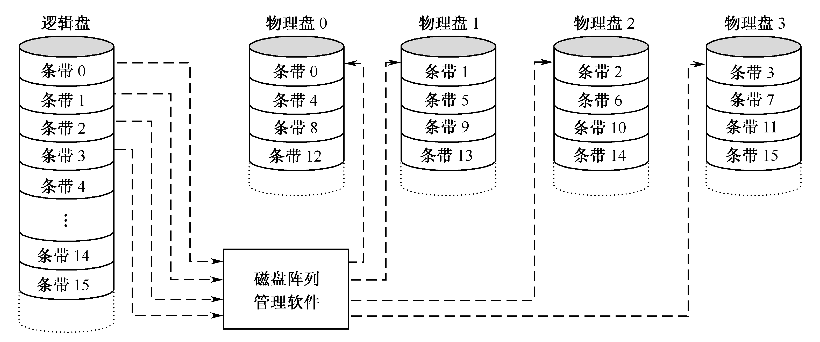
RAID 0级阵列的数据映射：

Slide 35
所有的用户数据和系统数据都被看成是逻辑条带，存储在一个逻辑磁盘上。而实际物理磁盘也以条带形式划分，每个条带是一些物理的块、扇区或其他单位。数据条带以轮转方式映射到连续的阵列磁盘中。每个磁盘映射一条带，一组逻辑连续条带叫条带集。在一个有n各磁盘的阵列中，第1组的n个逻辑条带依次物理地存储在n个磁盘的第1个条带上，构成第1个条带集；第2组的n个逻辑条带分布在每个磁盘的第2个条带上；以此类推。这种布局的优点是，如果单个I/O请求由多个逻辑相邻的条带组成，则对多达n个条带的请求可以并行处理，从而大大减少了I/O的传输时间。

Slide 36
7.4磁带存储设备
磁带机的记录原理与磁盘机基本相同，只是它的载磁体是一种带状塑料，叫做磁带。写入时可通过磁头把信息代码记录在磁带上。当记录有代码的磁带在磁头下移动时，就可在磁头线圈上感应出电动势，即读出信息代码。磁带存储设备由磁带机和磁带两部分组成，它通常用作为海量存储设备的数据备份。
磁带速度比磁盘速度慢，原因是磁带上的数据采用顺序访问方式，而磁盘则采用随机访问方式。

Slide 37
7.5.1 光盘存储设备
7.5光盘和磁光盘存储设备
目前的光盘有CD-ROM、WORM、CD-R、CD-RW、DVD-ROM等。
1. CD-ROM光盘
只读型光盘系统都基于一个共同原理，即光盘上的信息以坑点形式分布，有坑点表示为“1”，无坑点表示为“0”，一系列的坑点 (存储元)形成信息记录道，见图（b）。对数据存储用的CDROM光盘来讲，这种坑点分布作为数字“1”、“0”代码的写入或读出标志。为此必须采用激光作为光源，并采用良好的光学系统才能实现。
光盘的记录信息以凹坑方式永久性存储。读出时，当激光束聚焦点照射在凹坑上时将发生衍射，反射率低；而聚焦点照射在凸面上时大部分光将返回。根据反射光的光强变化并进行光电转换，即可读出记录信息。

Slide 38
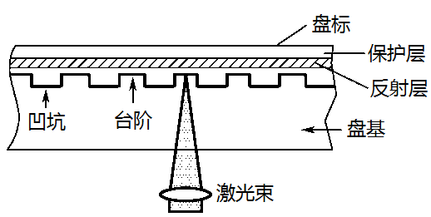
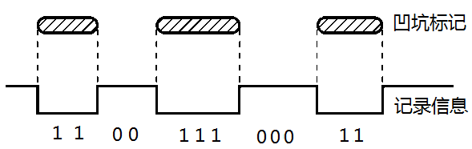
盘面膜层结构
CD-ROM盘片数字记录

Slide 39
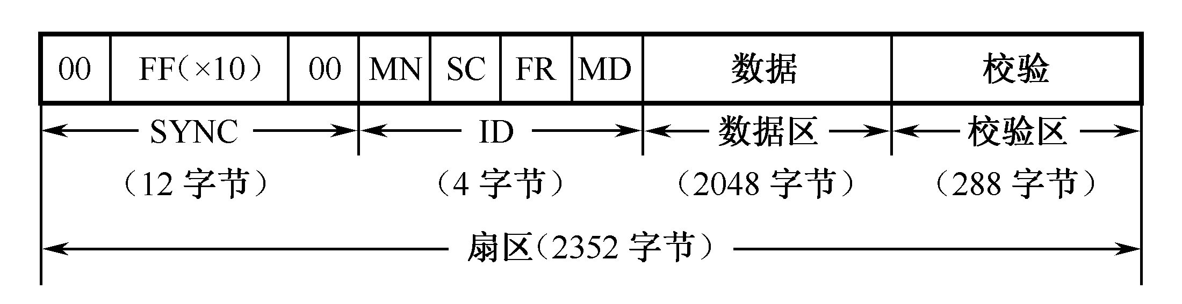
信息记录的轨迹称为光道。光道上划分出一个个扇区，它是光盘的最小可寻址单位。扇区的结构如图所示。
光盘扇区分为4个区域：
2个全0字节和10个全1字节组成同步（SYNC）区，标志扇区的开始；
4个字节的扇区标识（ID）区用于说明此扇区的地址和工作模式，以分（MIN）、秒（SC）和分数秒（FR，1/75s）时间值作为地址。光盘的恒定线速度是每秒读出75个扇区，故FR的值实际上就是秒内的扇区号（0~74）。

Slide 40
ID区的MD为模式控制，用于控制数据区和校验区的使用。共有三种模式：
模式0规定数据区和校验区的全部2336字节都是0，这种扇区不用于记录数据，而是用于光盘的导入区和导出区；
模式1规定288字节的校验区位4字节的校验码（EDC）、8字节的保留域和276字节的纠错码（ECC），这种扇区有2048字节的数据并有很强的纠错能力，适合于保存计算机的程序和数据；
模式2规定288字节的校验区也用于存放数据，用于保护声音、图像等对误码率要求不高的数据。

Slide 41
【例2】CDROM光盘的外缘有5mm宽的范围因记录数据困难，一般不使用，故标准的播放时间为60分钟。计算模式1和模式2情况下光盘存储容量是多少?
解：
扇区总数=60分×60秒×75扇区/秒=270 000(扇区)
模式1存放计算机程序和数据，其存储容量为
270 000×2048B/2²⁰=527MB
模式2存放声音、图像等多媒体数据，其存储容量为
270 000×2336B/2²⁰=601MB

Slide 42
7.5.2 磁光盘存储设备
磁光盘（MO）存储设备是采用磁场技术和激光技术相结合的产物。磁光盘和磁盘一样，由磁道和扇区组成。磁光盘是重写型光盘，可以进行随机写入、擦除或重写信息。
MO盘与纯磁盘的基本区别是：磁光盘的磁表面需要高温来改变磁极。故MO盘在常温下是非常稳定的，数据不会改变。
磁光盘的基本工作原理是：
利用热磁效应写入数据：当激光束将磁光介质上的记录点加热到居里点温度以上时，外加磁场作用改变记录点的磁化方向，而不同的磁化方向可表示数字“0”和“1”。
利用磁光克尔效应读出数据：当激光束照射到记录点时，记录点的磁化方向不同，会引起反射光的偏振面发生不同结果，从而检测出所记录的数据“1”或“0”。

Slide 43
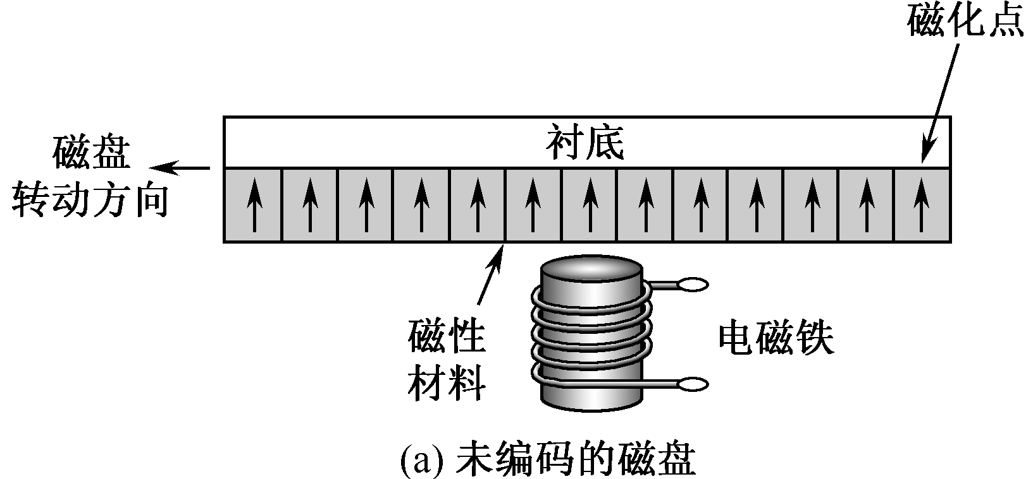
磁光盘操作的四种情况：
  图(a)表示未编码的磁盘，例如所有磁化点均存“0”。

Slide 44
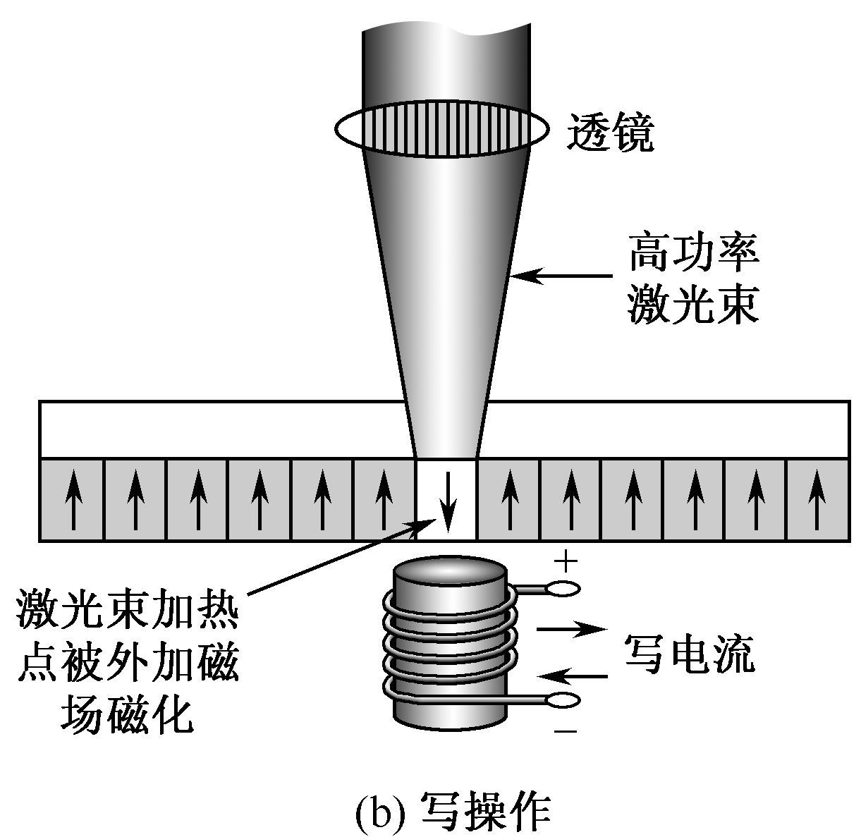
  图(b)表示写操作：高功率激光束照射加热点（记录点），磁头线圈中外加电流后产生的磁场使其对应的记录点产生相反的磁性微粒，从而写入“1”。

Slide 45
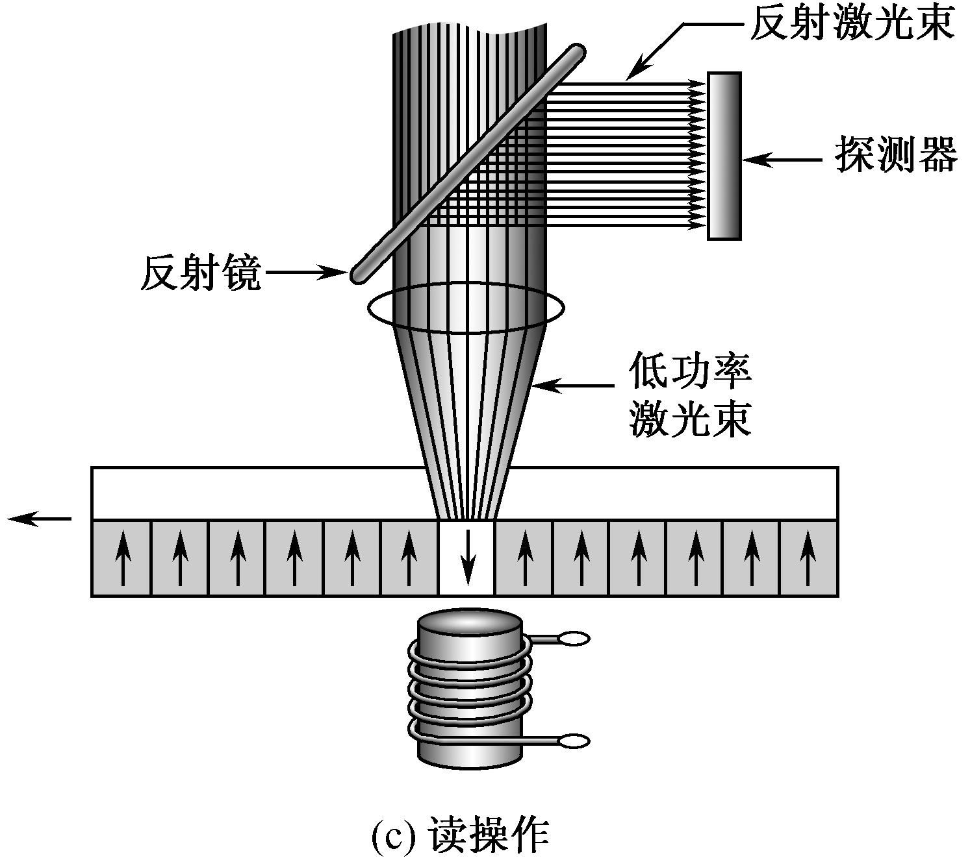
图(c)表示读操作：低功率的激光束反射掉相反极性的磁性粒子且使它的极性变化。如果这些粒子没有被反射掉，则反射激光束的极性是不变化的。

Slide 46
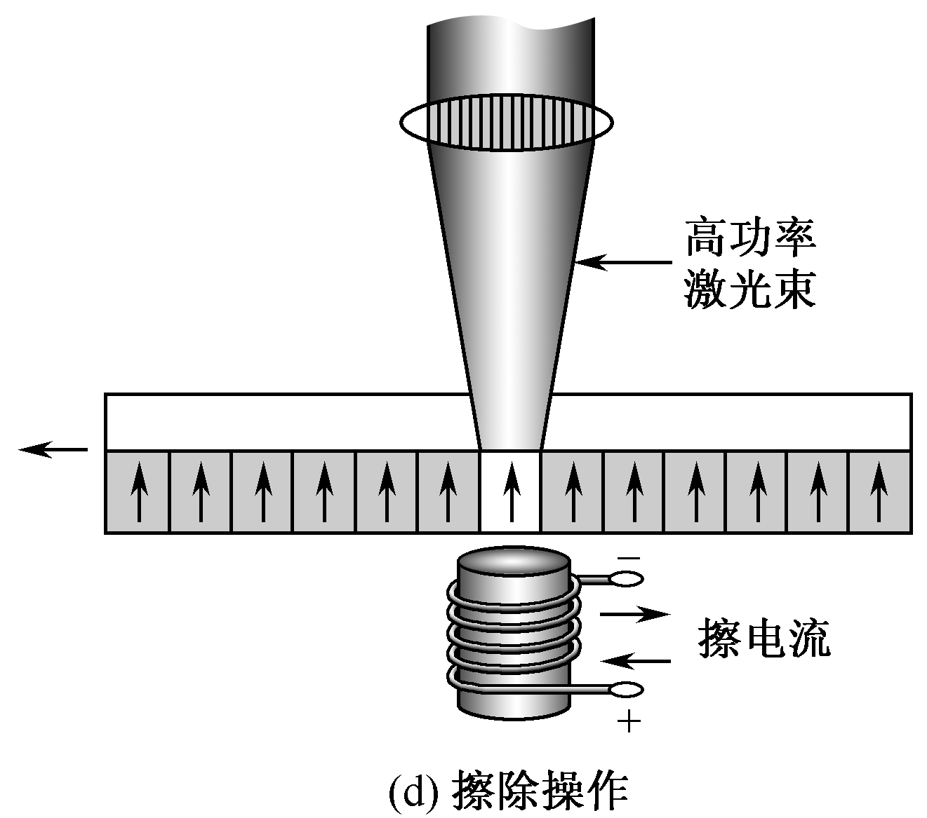
图(d)表示擦除操作：高功率激光束照射记录点，外加磁场改变方向，使磁性粒子恢复到原始极性。
  总之，MO盘介质材料发生的物理特性改变是可逆变化，因此信息是可重写的。

Slide 47
7.6.1 显示设备的分类和有关概念
7.6显示设备
显示设备：以可见光的形式传递和处理信息的设备，是目前计算机系统中应用最广泛的人-机界面设备。
分类：
  器件：CRT、LCD、等离子体
  显示内容：字符、图象
  CRT中又可以分类
    扫描方式：光栅扫描和随机扫描
    分辨率：高分辨率和低分辨率
    显示颜色：单色和彩色
    显示屏幕大小：14、15、17、19等

Slide 48
1. 分辨率和灰度级
分辨率：显示器所能显示的像素个数。像素越密，分辨率越高，图象越清晰。它取决于显像管荧光粉的粒度，荧光屏的尺寸以及CRT电子束的聚焦能力。同时刷新存储器要有与显示像素数相对应的存储空间，用来存储每个像素的信息。
灰度级：像素点的亮暗差别（黑白）颜色的不同（彩色）。灰度级越多，图象层次越清楚越逼真。它取决于每个像素对应的刷新存储器的位数以及CRT本身的性能。
如果用4位表示一像素，则只有16级灰度或颜色；如果用8位表示一像素，则有256级灰度或颜色。字符显示器只用“0”、“1”两级灰度就可表示字符的有无，故这种只有两级灰度的显示器称为单色显示器。具有多种灰度级的黑白显示器称为多灰度级黑白显示器。图像显示器的灰度级一般在256级以上。

Slide 49
2. 刷新和刷新存储器
刷新：电子束打在荧光粉上引起的发光只能维持几十毫秒的时间。因此必须让电子束反复不断地扫描整个屏幕，该过程称为刷新。刷新频率越高，显示越没有闪烁。按人的视觉生理，刷新频率大于30Hz时才不会感到闪烁。
刷新存储器（视频存储器、显存）：为刷新提供信号的存储器。其存储容量M取决于分辨率r和灰度级C。
M=r×C
分辨率r越高，颜色深度C越多，刷新存储器容量越大。
如1024*768，32位真彩色，需要1024*768*32/8B=3MB，其存取周期必须满足刷新频率的要求。设上例中要求刷新频率为75Hz，则刷新存储器的总带宽为75*3MBPS=225BPS

Slide 50
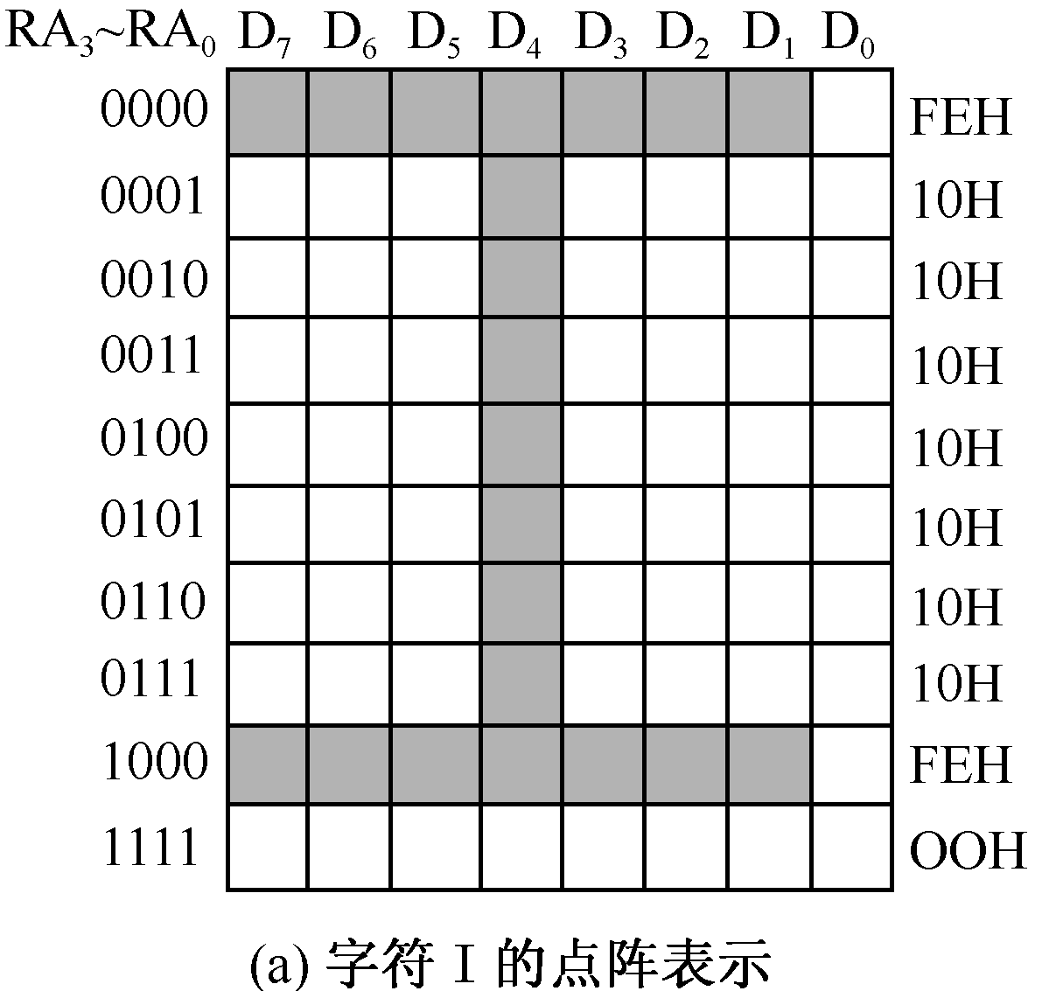
7.6.2 字符/图形显示器
显示系统由显示卡和显示器组成，将字符显示与图形显示结合为一体。
1.字符显示
显示字符的方法以点阵为基础。点阵是由m×n个点组成的阵列，并以此来构造字符。将点阵存入由ROM构成的字符发生器中，在CRT进行光栅扫描的过程中，从字符发生器中依次读出某个字符的点阵，按照点阵中0和1代码不同控制扫描电子束的开或关，从而在屏幕上显示字符。

Slide 51
点阵的多少取决于显示字符的质量和字符窗口的大小。字符窗口是指每个字符在屏幕上所占的点数，它包括字符显示点阵和字符间隔。在IBM/PC系统中，屏幕上显示80列*25行=2000个字符，故字符窗口数目为2000.在单色字符方式下，每个字符窗口为9×14点阵，字符为7×9点阵。
对应于每个字符窗口，所需显示字符的ASCII代码均被存放于视频存储器VRAM中，以备刷新，故VRAM应有2000个单元存放被显示的字符信息。字符发生器ROM的高位地址来自于VRAM 的ASCII代码，低位地址来自于光栅地址计数器的输出RA3~RA0，它具体指向这个字形点阵中的某个字节。

Slide 52
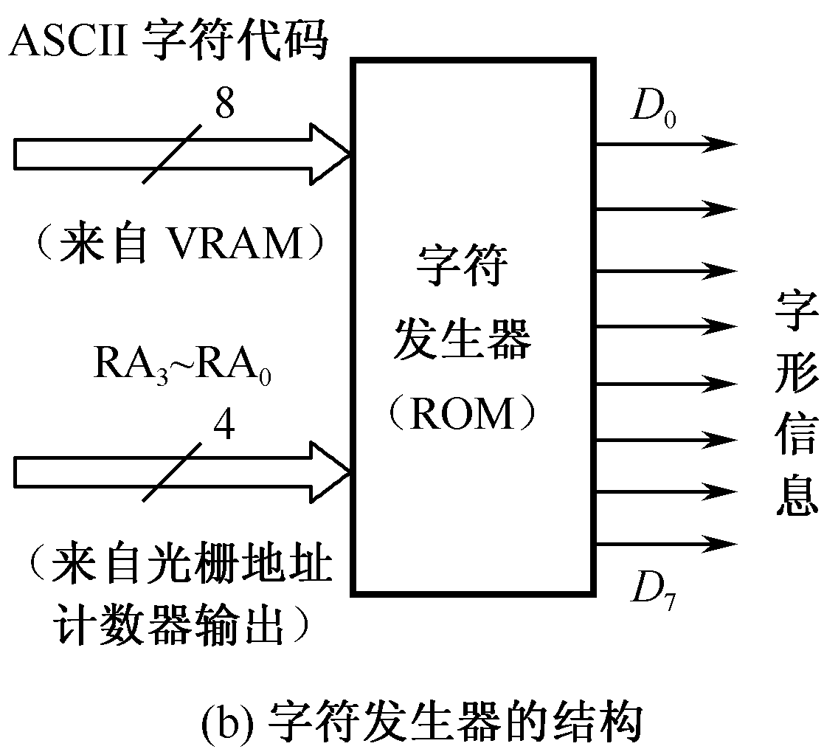
在显示过程中，按照VRAM中的ASCII码和光栅地址计算器访问ROM，依次取出字形点阵，就可以完成一个字符的输出。如图所示。

Slide 53
2、图形显示
图形显示：指计算机手段表示现实世界的各种事物，并形象逼真地加以显示。根据产生图形的方法，分为随机扫描图形显示器和光栅扫描图形显示器。
（1）随机图形显示器
工作原理：将所显示图形的一组坐标点和绘图命令组成显示文件存放在缓冲存储器，缓存中的显示文件送矢量(线段)产生器，产生相应的模拟电压，直接控制电子束在屏幕上的移动。
优点：分辨率高(可达4096×4096个像素)，显示的曲线平滑。缺点：当显示复杂图形时，会有闪烁感。

Slide 54
（2）光栅图形显示器
产生图形的方法称为相邻像素串接法，即曲线是由相邻像素串接而成。
工作原理:把对应于屏幕上每个像素的信息都用刷新存储器存起来，然后按照地址顺序逐个地刷新显示在屏幕上。
刷新存储器与分辨率及灰度的关系VRAM中存放一帧图形的形状信息，它的地址和屏幕上的地址一一对应。例如：屏幕的分辨率为1024×1024像素，刷存就要1024×1024单元；屏幕上像素的灰度为256级，刷存每个单元的字长就是8位。因此刷存的容量直接取决于显示器的分辨率和灰度级，换言之，此时需要1MB的刷存与之对应。
优点：通用性强，灰度层次多，色调丰富，显示复杂图形时无闪烁现象；所产生的图形有阴影效应、隐藏面消除、涂色等功能。目前流行的显示器。

Slide 55
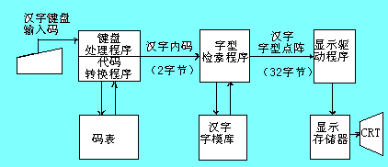
【例3】.IBM PC机汉字显示原理
通过键盘输入的汉字编码，首先要经代码转换程序转换成汉字机内代码，转换时要用输入码到码表中检索机内码，得到两个字节的机内码，字形检索程序用机内码检索字模库，查出表示一个字形的32个字节字形点阵送显示输出。

Slide 56
7.6.3 图像显示设备
图像显示器
    简单图像显示器:仅仅显示计算机送来的数字图像.显示器不作处理
    图形处理子系统:专用计算机,图形工作站.
IBM PC系列的显示系统
  显示标准
    MDA,CGA,EGA,VGA,VESA,SVGA,TVGA

Slide 57
7.6.4 VESA显示标准
  VESA显示模式
  显示适配器(显示卡)
    刷新存储器
    ROM BIOS(用在DOS)
    显示控制器
      给显示器提供GRB三色信号及同步信号
      CPU将主存已经修改好的内容在扫描回程的消隐期送到刷新存储器.
      图形加速能力:位和块传送;画线;颜色填充.

Slide 58
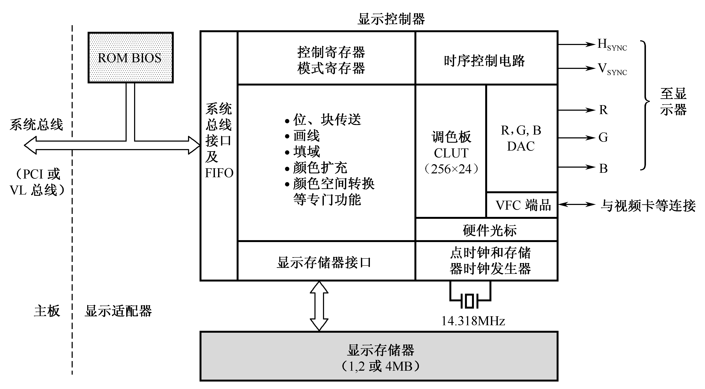
7.6.4 VESA显示标准
CAI

Slide 59
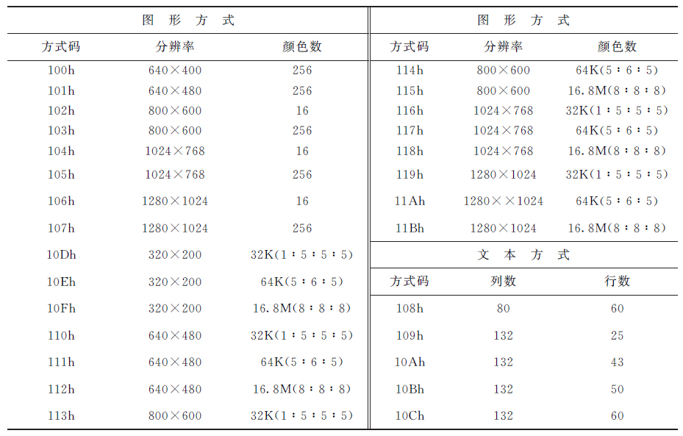
VESA扩充的显示模式

Slide 60
7.6.4 VESA显示标准
【例4】刷存的重要性能指标是它的带宽。实际工作时显示适配器的几个功能部分要争用刷存的带宽。假定总带宽的50%用于刷新屏幕，保留50%带宽用于其他非刷新功能。
(1)若显示工作方式采用分辨率为1024×768，颜色深度为3B，帧频(刷新速率)为72Hz，计算刷存总带宽应为多少?
(2)为达到这样高的刷存带宽，应采取何种技术措施?
【解】(1)∵ 刷新所需带宽=分辨率×每个像素点颜色深度×刷新速率
∴ 1024×768×3B×72/s=165888KB/s=162MB/s
刷存总带宽应为162MB/s×100/50=324MB/s
(2)为达到这样高的刷存带宽，可采用如下技术措施：
  ①使用高速的DRAM芯片组成刷存；
  ② 刷存采用多体交叉结构；
  ③刷存至显示控制器的内部总线宽度由32位提高到64位，甚至128位 ；
  ④刷存采用双端口存储器结构，将刷新端口与更新端口分开。

Slide 61
7.7 输入设备和打印设备
7.7.1输入设备
  图形输入设备（键盘、鼠标、光笔…）
  图像输入设备（摄像机）
  语音输入设备
7.7.2打印设备
  点阵式打印机
  喷墨打印机
  激光打印机

Slide 62
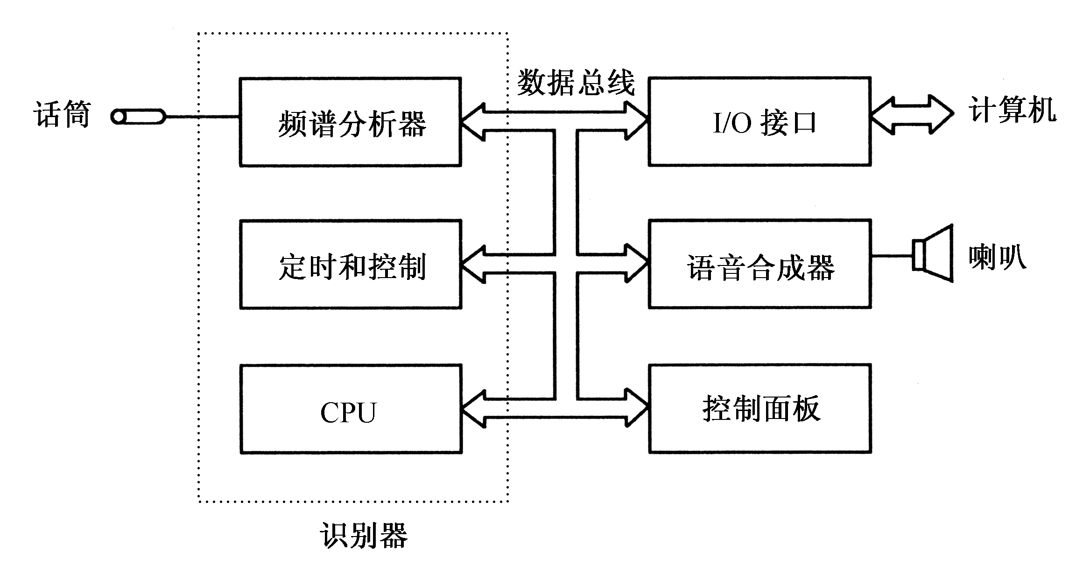
7.7.1输入设备
CAI

Slide 63
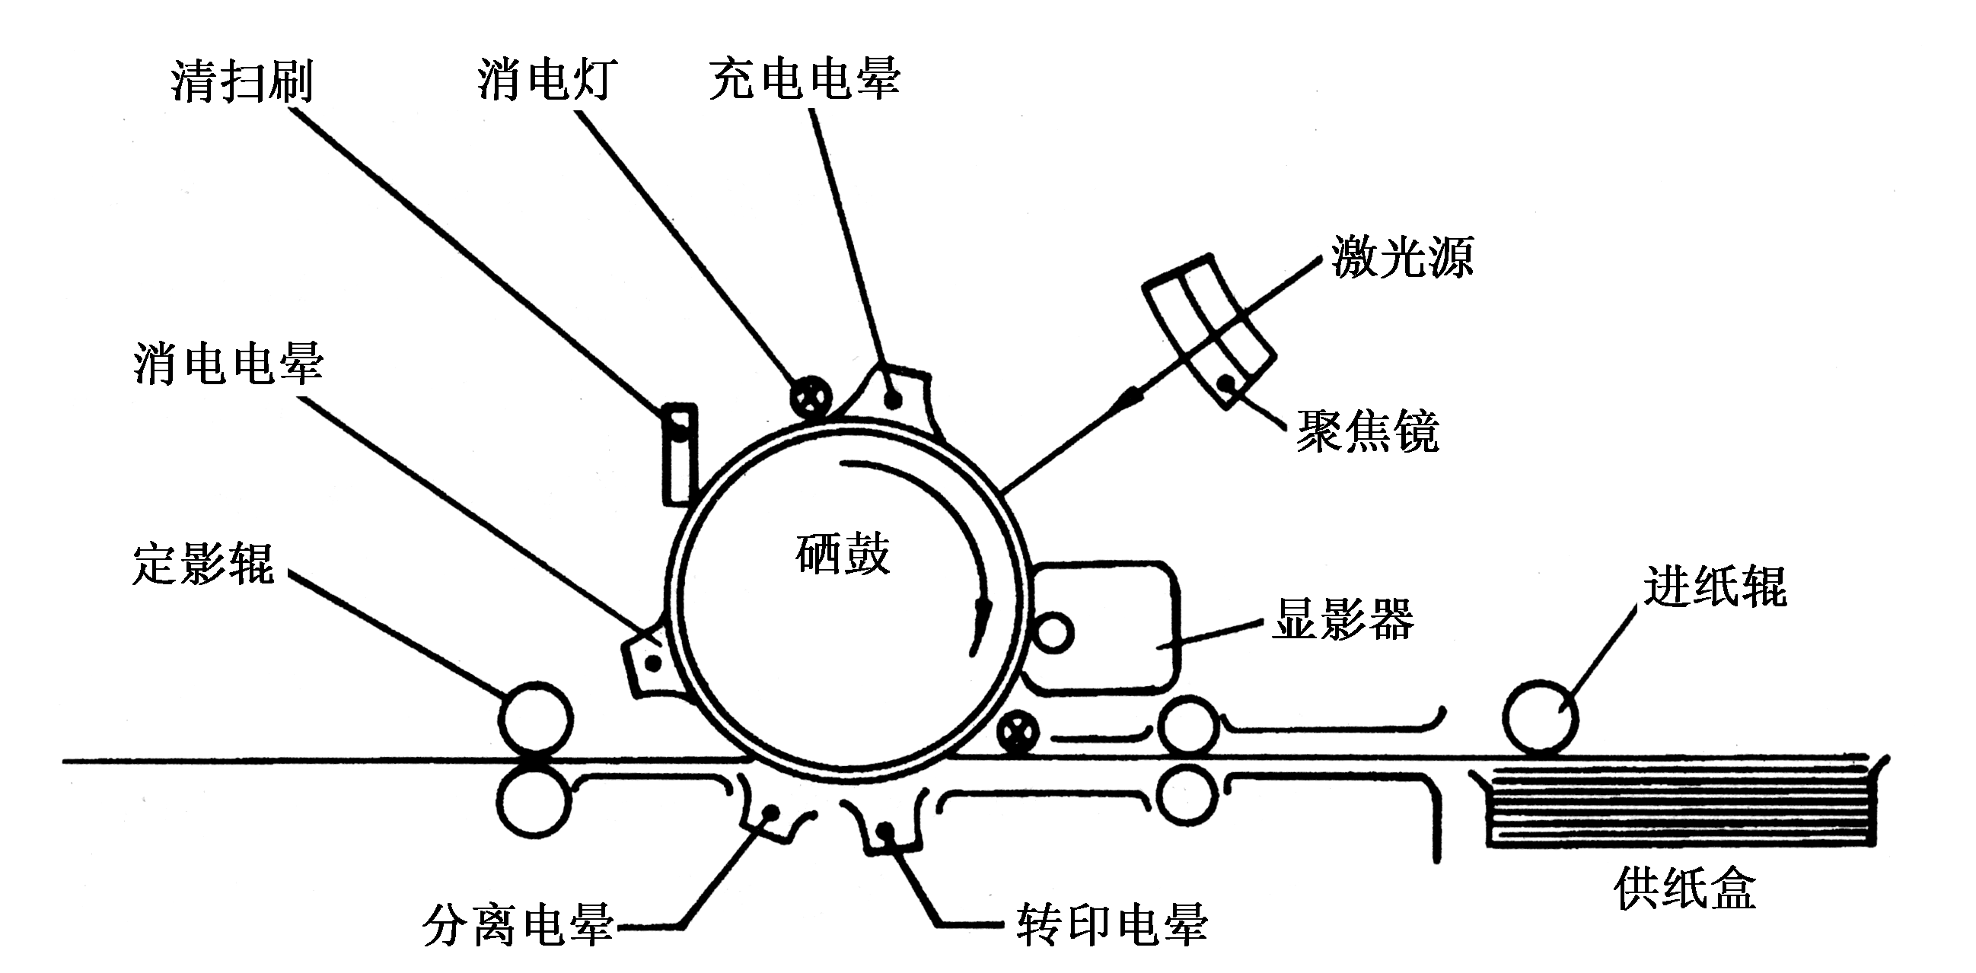
7.7.2打印设备
CAI
返回

Slide 64
本 章 小 结
外围设备大体分为输入设备、输出设备、外存设备、数据通信设备、过程控制设备五大类。每一种设备，都是在它自己的设备控制器控制下进行工作，而设备控制器则通过I/O接口模块和主机相连，并受主机控制。
磁盘、磁带属于磁表面存储器，特点是存储容量大，位价格低，记录信息永久保存，但存取速度较慢，因此在计算机系统中作为辅助大容量存储器使用。
硬磁盘按盘片结构分为可换盘片式、固定盘片式两种，磁头也分为可移动磁头和固定磁头两种。温彻斯特磁盘是一种采用先进技术研制的可移动磁头、固定盘片的磁盘机，组装成一个不可拆卸的机电一体化整体，防尘性能好，可靠性高，因而得到了广泛的应用，成为最有代表性的硬磁盘存储器。磁盘存储器的主要技术指标有：存储密度、存储容量、平均存取时间、数据传输速率。

Slide 65
本 章 小 结
磁盘阵列RAID是多台磁盘存储器组成的大容量外存系统，它实现数据的并行存储、交叉存储，单独存储，改善了I/O性能，增加了存储容量，是一种先进的硬磁盘体系结构。各种可移动硬盘的诞生，是磁盘先进技术的又一个重要进展。
光盘和磁光盘是近年发展起来的一种外存设备，是多媒体计算机不可缺少的设备。不同的CRT显示标准所支持的最大分辨率和颜色数目是不同的。VESA标准，是一个可扩展的标准，它除兼容传统的VGA等显示方式外，还支持1280×1024像素光栅，每像素点24位颜色深度，刷新频率可达75MHz。显示适配器作为CRT与CPU的接口，由刷新存储器、显示控制器、ROM BIOS三部分组成。先进的显示控制器具有图形加速能力。
常用的计算机输入设备有图形输入设备(键盘、鼠标）、图像输入设备、语音输入设备。常用的打印设备有激光打印机、彩色喷墨打印机等，它们都属于硬拷贝输出设备。
返回

